Slide 1
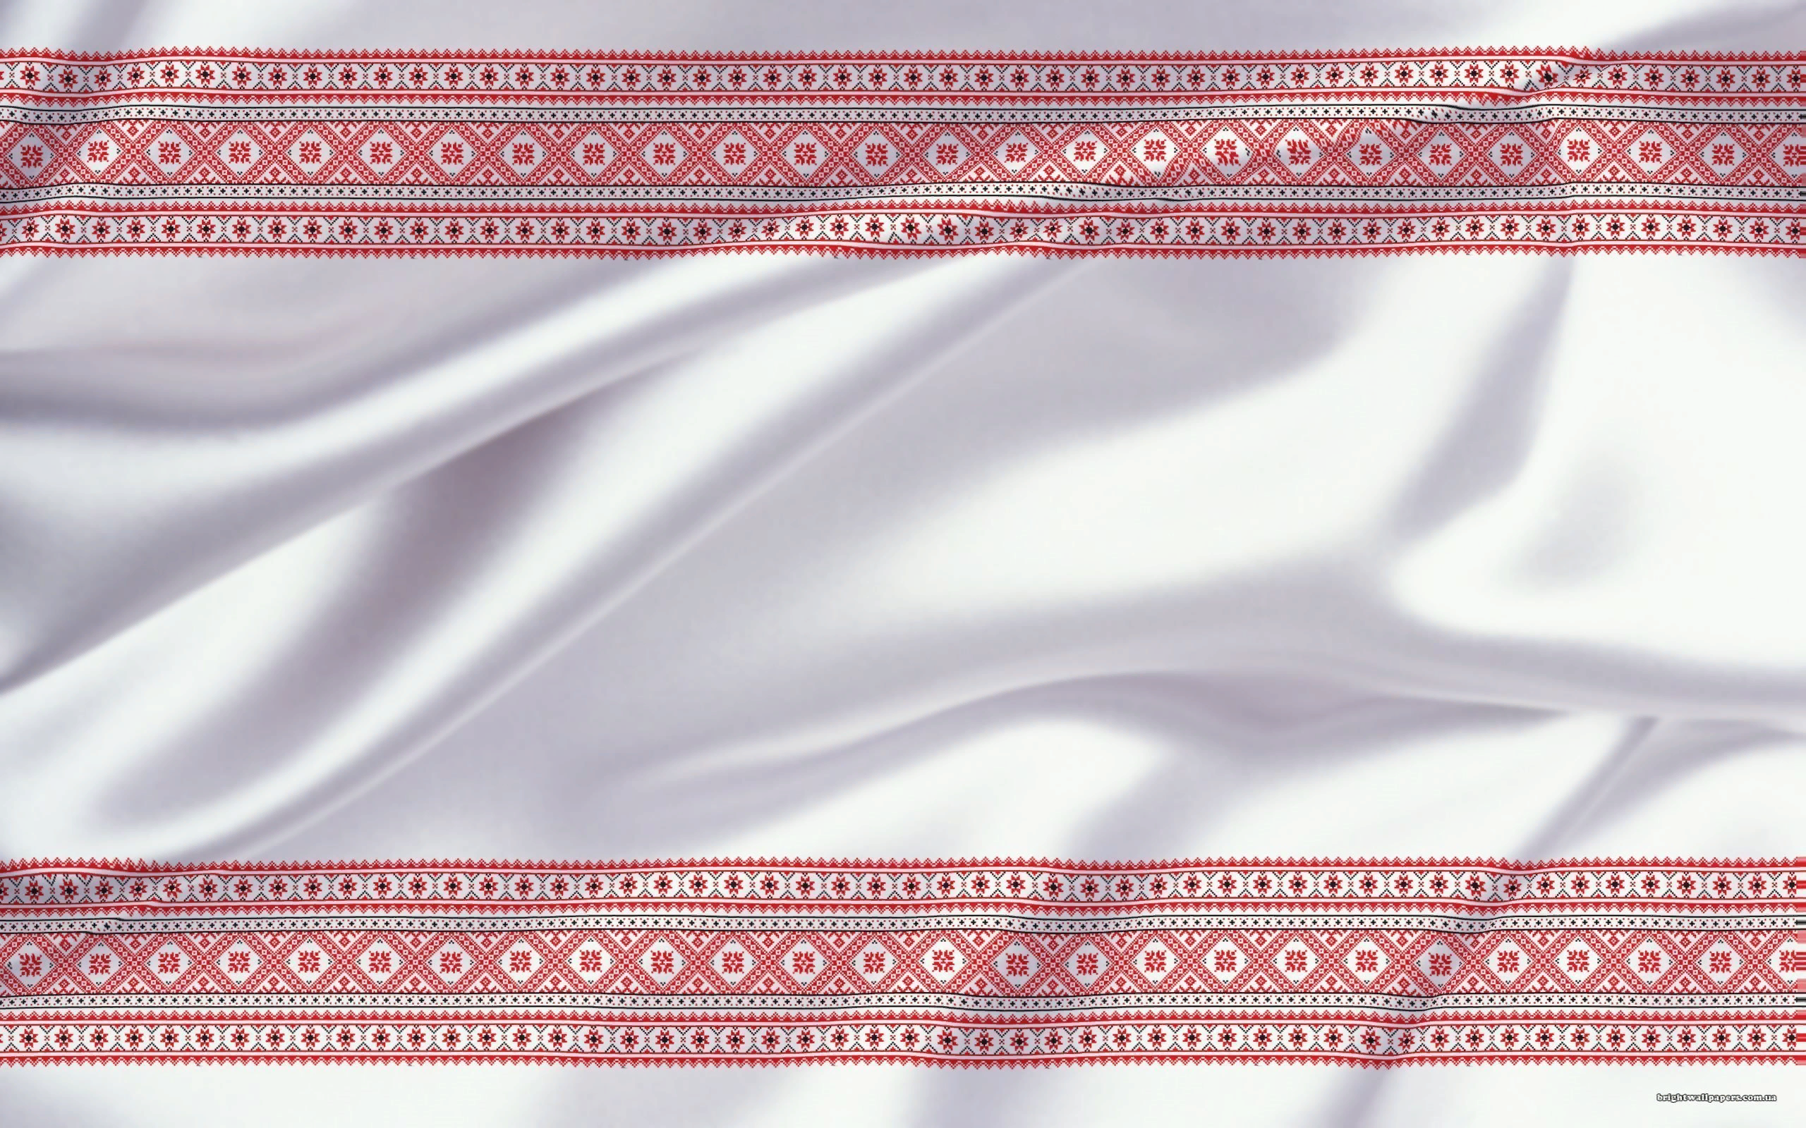
В соответствии в Указом Главы государства от 7 июня 2021 г. № 206 в Беларуси учрежден государственный праздник
День народного единства -
17 сентября
1

Slide 2
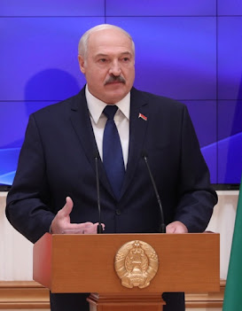
"Столетиями наш народ терзали, грабили, уничтожали, в лучшем случае просто не замечали. Поэтому он всегда мечтал о свободе. Чтобы, ни на кого не оглядываясь, жить своим умом, облагораживать родную землю, чтобы развивать национальные традиции и культуру, мирно трудиться ради себя и своих детей, на благо многострадальной Родины. И вот мечта сбылась. Мы живем в независимом государстве. Неимоверно трудно было завоевать эту свободу. И значительно труднее будет отстоять ее".
"История белорусской государственности всегда была непростой. Но стремление нашего народа жить в своем доме было стержнем, который давал силу и укреплял его дух".
"Наша независимость основана на заслугах поколения победителей. Тех, кто, жертвуя самым дорогим - своей жизнью, принес на нашу землю долгожданную свободу".

Slide 3
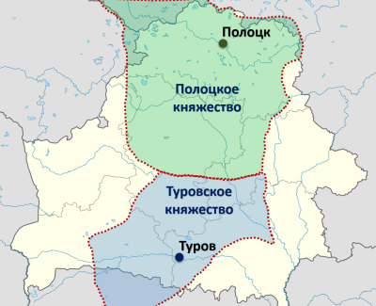
Основные этапы формирования
белорусской государственности
1 этап: Полоцкий период
Святополк Владимирович (988—1015)
Изяслав Ярославич (-1054)
Ярополк Изяславич (-1086†)
Святополк Изяславич (-1093)
Брячислав Святополкович (1118 ? — 1123)
Изяслав Святополкович (1123 — 1127)
Вячеслав Владимирович (1127—1132, 1134—1142 и 1143—1146)
Святослав Всеволодович (1142, 1154)
Ярослав Изяславич (1146)
Андрей Боголюбский (1150-1151)
Борис Юрьевич (1156—1157)
Юрий Ярославич
(1157—1167)
Рогволод, ? — 978
Изяслав Владимирович,
ок. 987 — 1001
Всеслав Изяславич,
1001—1003-
Брячислав Изяславич,
1003—1044.
Всеслав Брячиславич Чародей,
1044—1068, 1071—1101
2

Slide 4
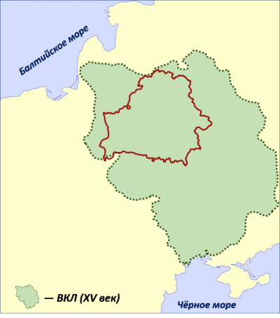
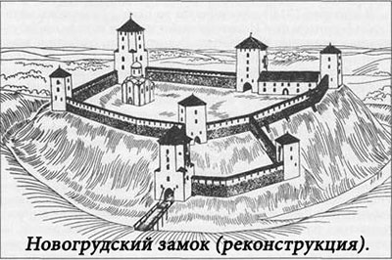
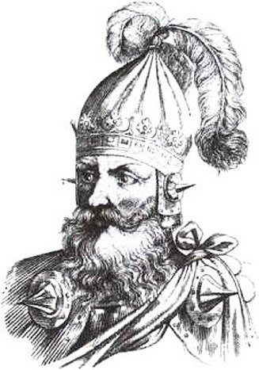
2 этап: ВКЛ (сер. 13в. – 1569 г.)
Великое княжество Литовское, Русское и Жемойтское (ВКЛ) включала в себя земли современных Беларуси, Литвы, Киевской, Черниговской и Волынской областей Украины и запада России от Балтики до Черного моря.

Slide 5
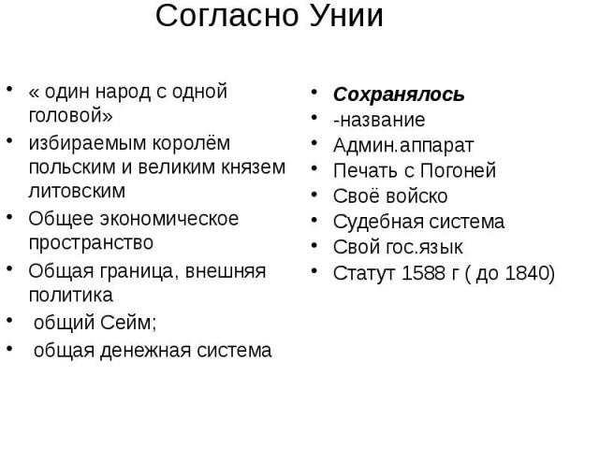
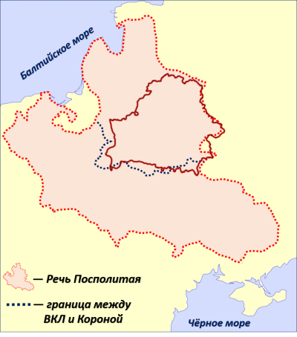
3 этап: РП (1569-1795 гг.)

Slide 6
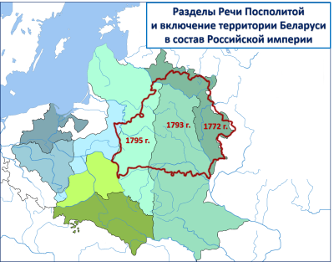
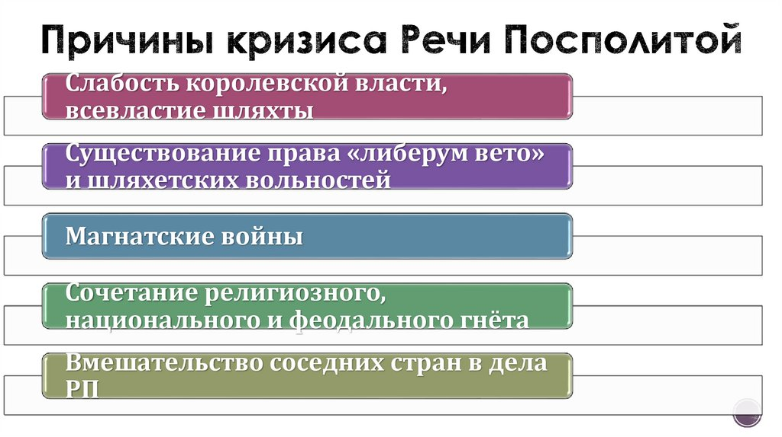
4 этап: Период развития белорусского государства в составе Российской Империи (1795-1917)

Slide 7
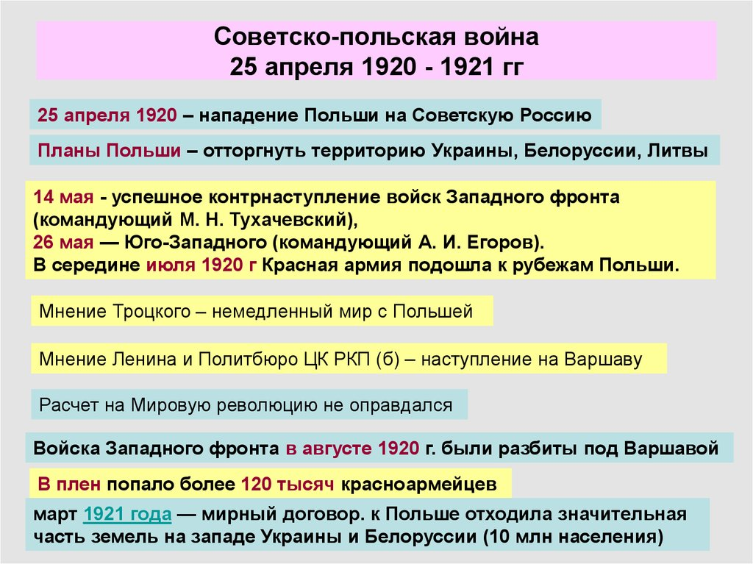
5 этап:
белорусские земли
в составе СССР
(1919-1991гг.)

Slide 8
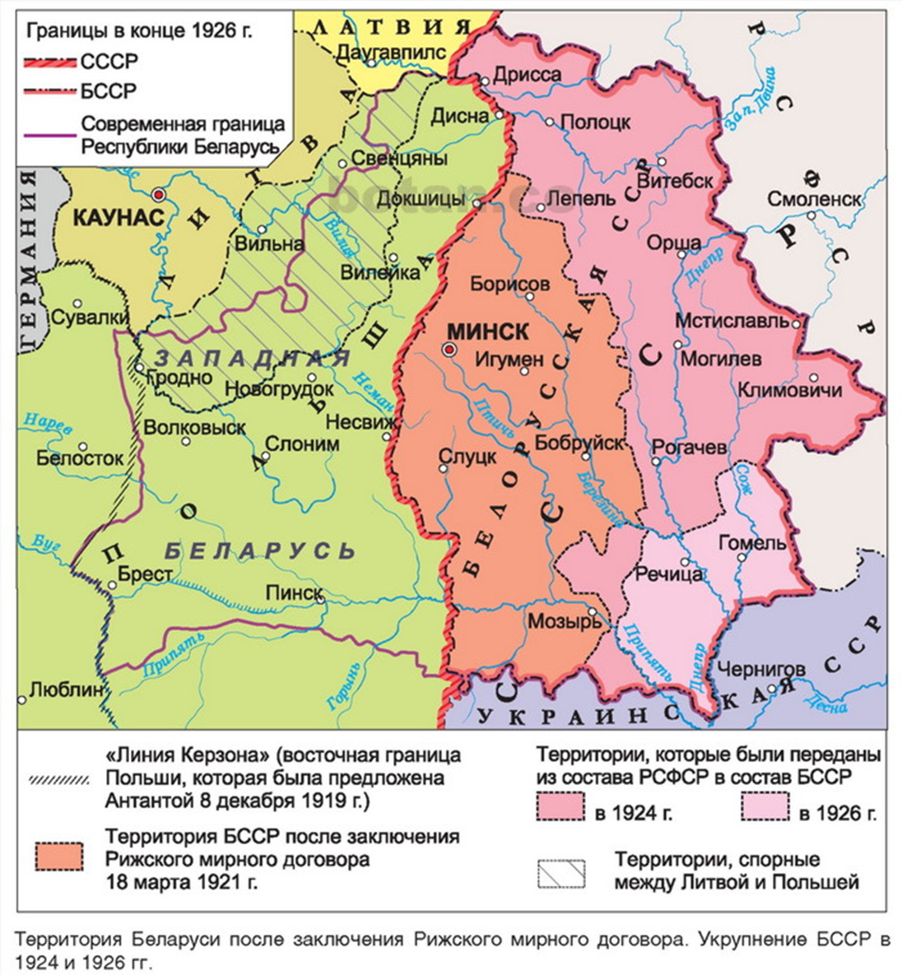
В состав Польши отошла почти половина этнической территории Беларуси - 98 815 км2 с населением 3 171 627 человек. В составе ССРБ оставалось только 6 уездов бывшей Минской губернии: Бобруйский, Борисовский, Игуменский, Мозырский, частично Минский и Слуцкий. В итоге площадь республики тогда составляла лишь 52,4 тыс. км2.

Slide 9
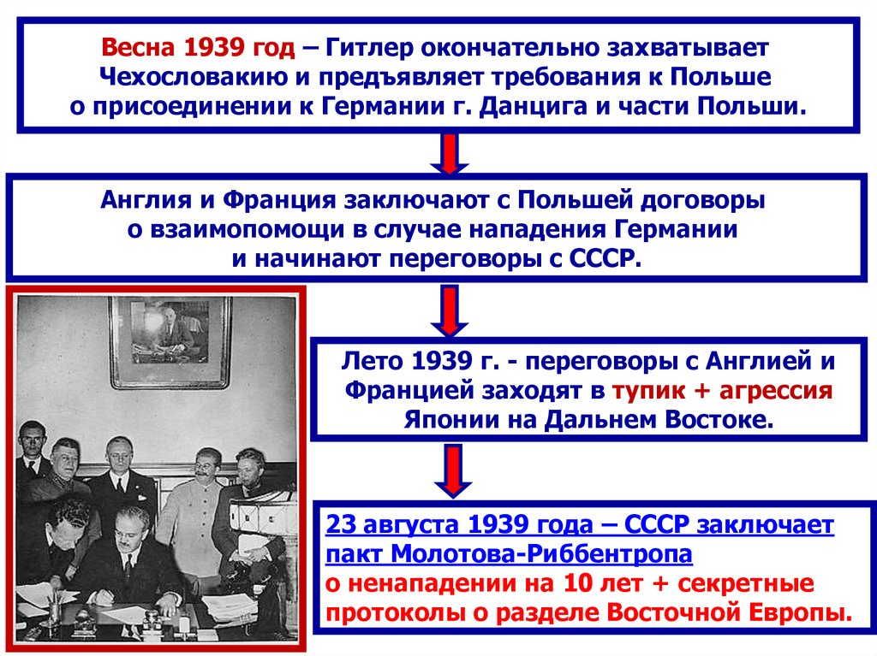

Slide 10
«Советское правительство не может также безразлично относиться к тому, чтобы единокровные украинцы и белорусы, проживающие на территории Польши, брошенные на произвол судьбы, остались беззащитными. Ввиду такой обстановки советское правительство отдало распоряжение Главному командованию Красной армии дать приказ войскам перейти границу и взять под свою защиту жизнь и имущество населения Западной Украины и Западной Белоруссии».

Slide 11
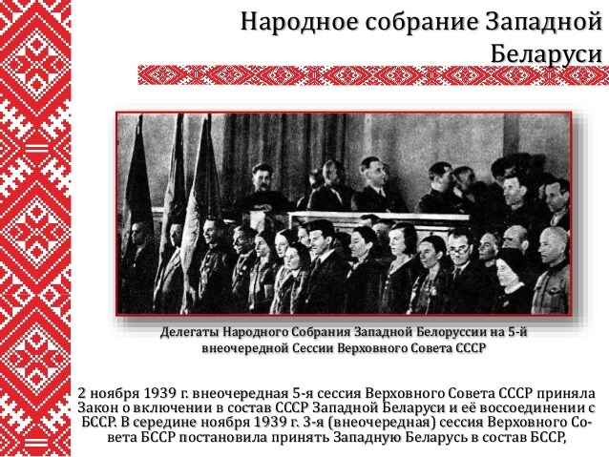
17 сентября 1939 года началось воссоединение Западной и
Восточной Беларуси

Slide 12
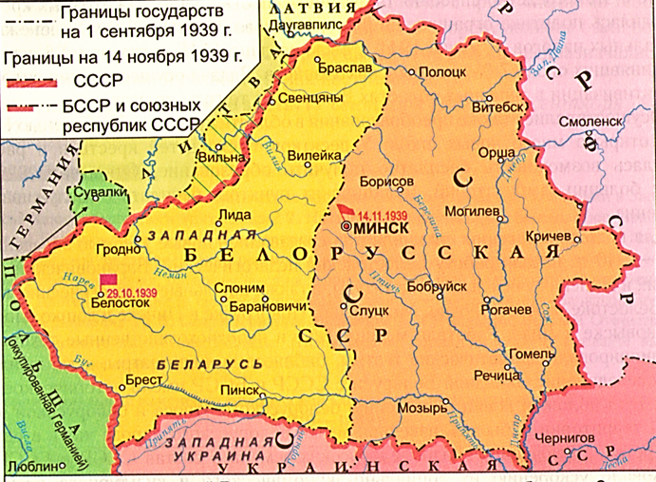

Slide 13
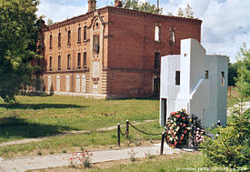
«…белорусское население подлежит полонизации. Оно представляет собой пассивную массу без национального сознания, без государственных традиций… Надо, чтобы оно мыслило по-польски и училось по-польски в духе польской государственности»
Берёза-Картузская — концентрационный лагерь, созданный властями Польской Республики в 1934 году в городе Берёза-Картузская (сейчас г. Берёза, Брестская область) на территории Западной Белоруссии в качестве места внесудебного интернирования противников правящего режима.
Коменданты лагеря: Болеслав Греффнер (до ...
Период эксплуатации: 1934—1939
Тип: Концентрационный, лагерь изоляции
Белостокский воевода Генрик Осташевский 23 июня 1939 года в секретном докладе в МВД Польши указывал, что белорусское население подлежит ассимиляции

Slide 14
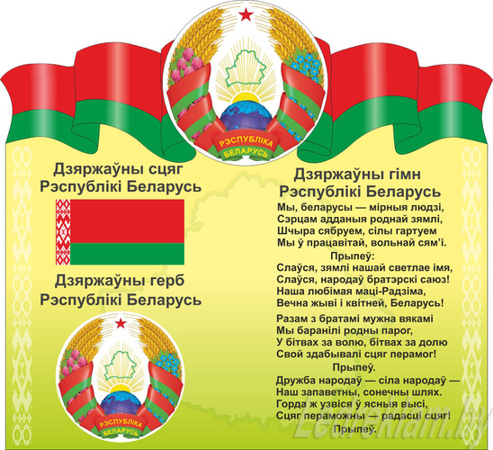
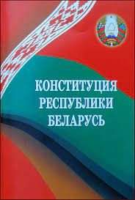
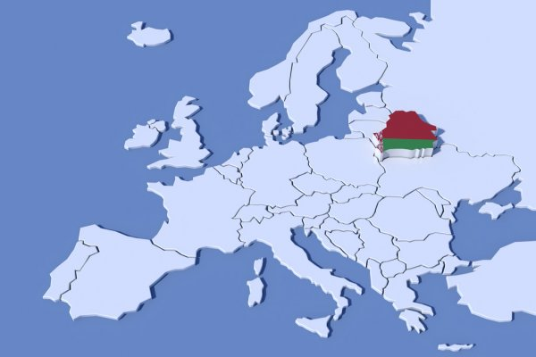
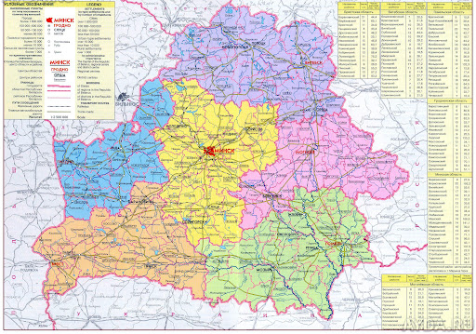
6 этап: С 1991 года период независимого существования Белорусского государства

